Slide 1


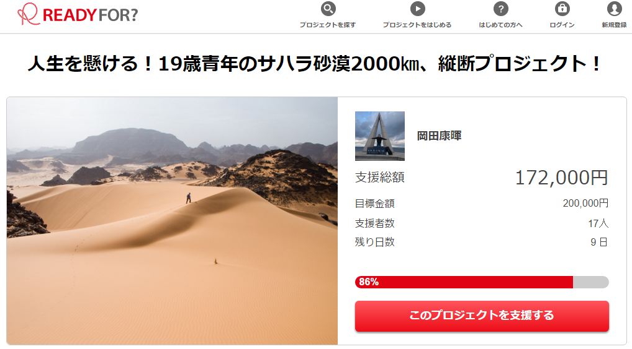



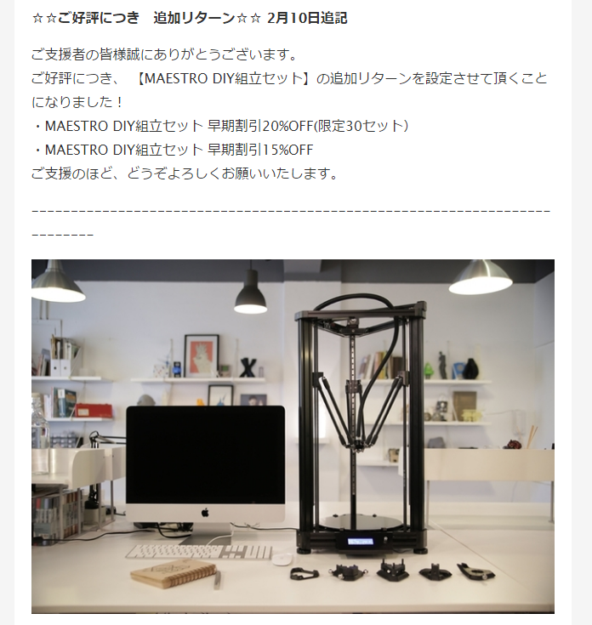

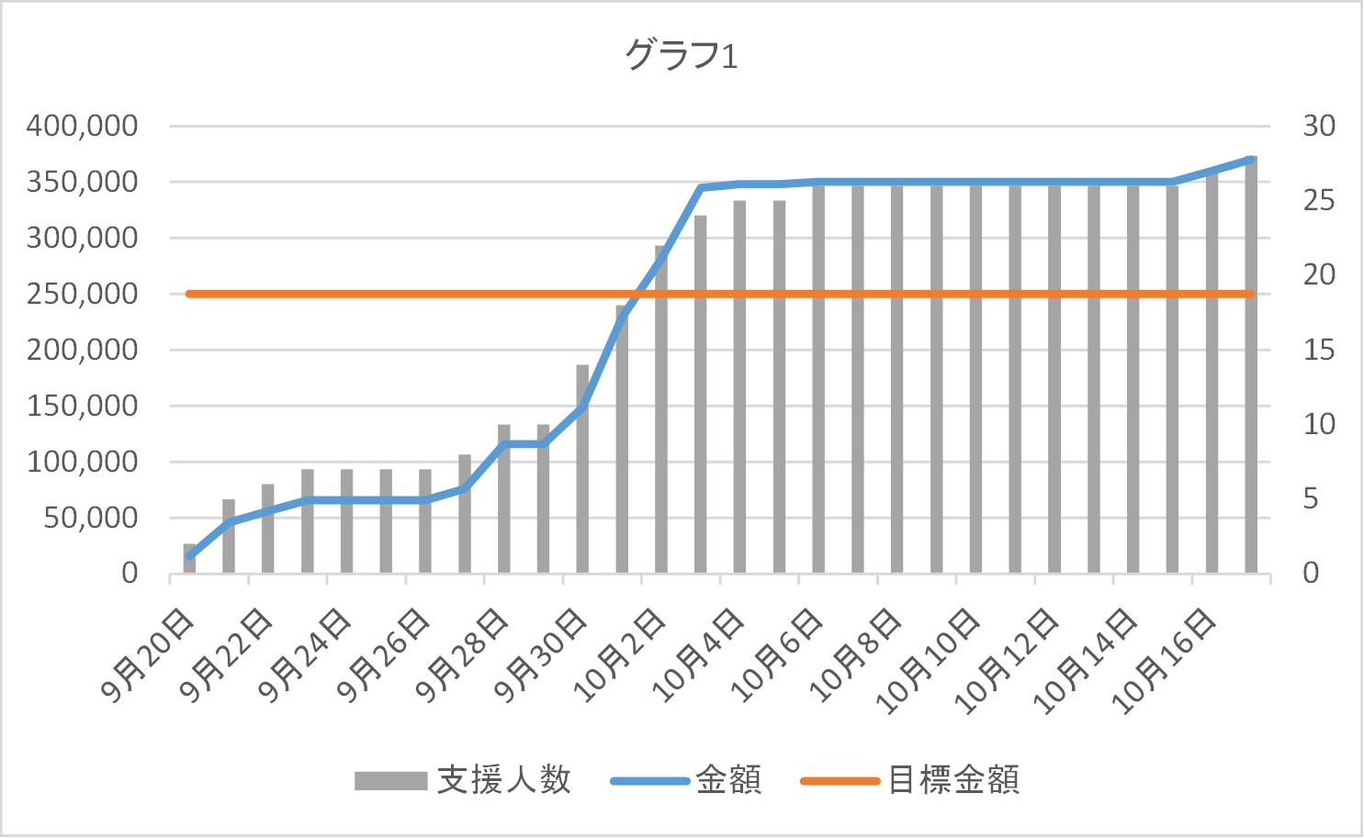
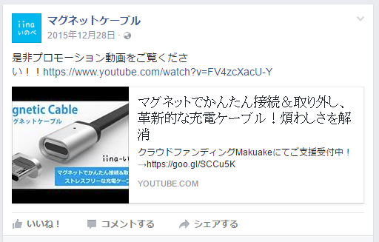
クラウドファンディングの
成功要因分析
矢吹研究室 1342066 島田樹
研究背景
クラウドファンディングとは？
プロジェクトの資金をインターネットを通じて，不特定多数から募る手法．
クラウドファンディングはSNSの発達に伴い成長してきた．調達資金を可視化し，実行者がした行動を分析することによって成功要因がわからないかと考えた．
研究目的
ここに注目した
調達資金の時間変化
プロジェクト実行者がするべき行動の指標を作る．
研究方法
監視するプロジェクトを選ぶ
13：00
毎日定時にデータを収集
調達資金の時間変化を可視化
現在の進歩状況
今後の予定
実行者の行動を分析
約5ヶ月分のデータを収集
欲しい情報だけを自動的に集める方法を模索中
引き続きデータを集めて資金調達の成功要因である行動を見つけ出す．

